Slide 1



Projet java Swing
Gestion Hôtelière
Réalisées par:
ADIL CHARAHIL
AIMAD BOULAADAM
AYOUB KENNOUZ
Félière: ADIA
Module: J2EE

Slide 2

PLAN
01
INTRODUCTION
02
CONCEPTION UML
03
REALISATION
04
SIMULATION
05
CONCLUSION

Slide 3
INTRODUCTION
Dans un monde où l'efficacité opérationnelle et la satisfaction client sont des impératifs incontournables pour toute entreprise hôtelière, cette application se veut être un outil indispensable pour répondre à ces exigences croissantes.
En combinant la puissance de la programmation Java avec une approche centrée sur les besoins des hôtels et de leurs clients, nous avons développé une solution robuste et flexible qui peut être adaptée à divers types d'établissements hôteliers, qu'il s'agisse de petites auberges familiales ou de grands complexes hôteliers.

Slide 4
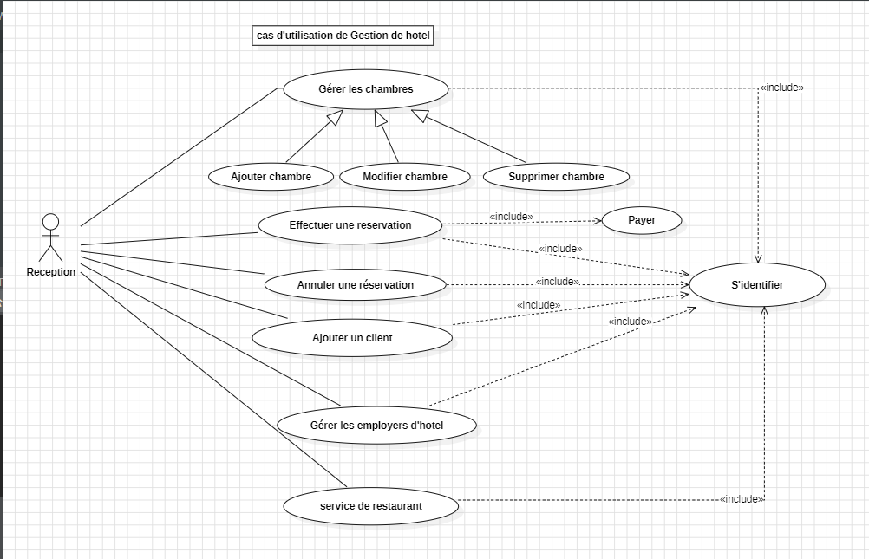
Conception UML
Diagramme de cas d’utilisation :

Slide 5
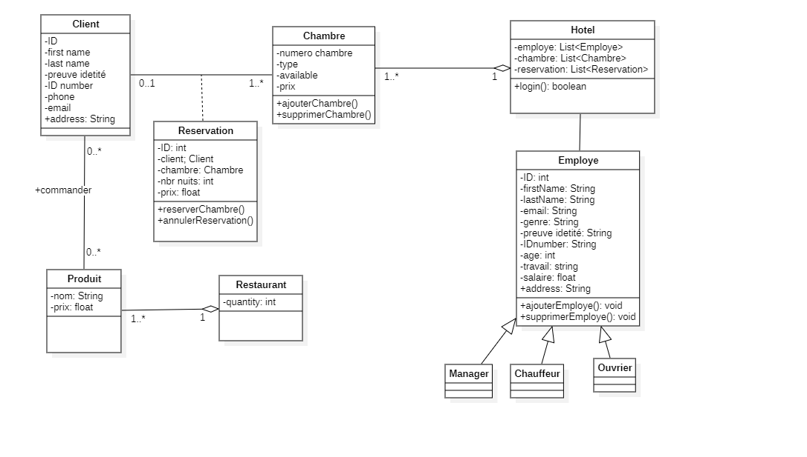
Conception UML
Diagramme de classe:

Slide 6


REALISATION
Les outlies utilisés :

Slide 7
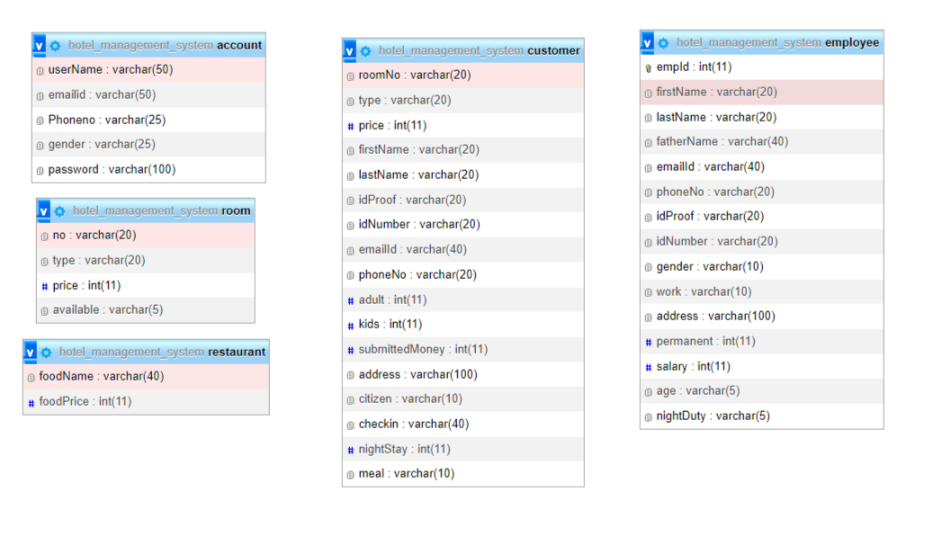
REALISATION
Les tables du base de données :

Slide 8

SIMULATION

Slide 9
CONCLUSION
Dans cette présentation, nous avons exploré les fonctionnalités clés de notre application, son architecture robuste et les technologies innovantes qui la sous-tendent.
Nous avons également examiné son potentiel à transformer les opérations hôtelières, à améliorer l'efficacité du personnel et à offrir une expérience client exceptionnelle.
En tant que créateurs de cette application, nous sommes conscients des défis rencontrés tout au long du processus de développement. Cependant, ces défis nous ont également permis de grandir, d'apprendre et d'innover, renforçant ainsi notre conviction dans la valeur et l'impact de notre travail.

